Slide 1
6 класс
Деление предложений на смысловые группы при чтении
Вы узнаете, как при чтении делить предложения на смысловые группы;
научитесь делить предложения на подтемы.
Тема речевого общения: «Моральные качества человека. Честность, правдивость, отзывчивость».

Slide 2
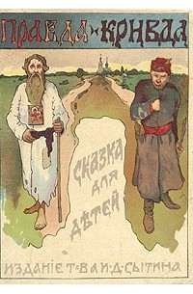
Прочитайте стихотворение. Определите основную мысль и озаглавьте его
У Кривды1 - голос ласковый,
Медовые уста 2,
У Правды - речь укорная,
Сурова и проста;
У Кривды - сто лазеечек3,
У Правды - ни одной;
У Кривды - путь извилистый,
У Правды - путь прямой. Д. Бедный
1 Крйвда - ложь. 2 Уста - губы. 3 Лазеечка - здесь: способ, вариант.

Slide 3
По какому принципу построено это стихотворение?
Имеются ли в стихотворении антонимы? Назовите их.
Так как же следует жить: по правде или можно жить нечестно?
Почему вы так считаете? Почему поэт написал слова Правда и Кривда с большой буквы?
Запомните!
Чтобы разделить предложения текста на смысловые группы, надо сначала определить общую тему текста, затем выделить несколько подтем.

Slide 4
Прочитайте текст. Определите его основную мысль, поясните заголовок. При чтении обращайте внимание не только на общую тему, но и на подтемы.
УМ И ДОБРОТА
Поспорили Ум и Доброта, кто из них больше нужен людям. Пришли они в один дом, где два брата жили. Братья вместе жили и славились своей дружбой и трудолюбием. Ум выбрал старшего брата, а Доброта - младшего.
Тогда старший брат подумал и говорит:
- Пора нам, брат, каждому своим умом жить и свой дом иметь.

Slide 5

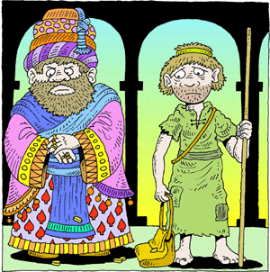
Вздохнул младший брат, но согласился. Прошло время. Старший брат был богат, но жил одиноко. Слишком много ум его замечал в людях недостатков, и не было у него ни друзей, ни жены. У доброго брата, наоборот, дом был беден, зато приятели и друзья навещали его каждый день. Всем он помогал, и люди порою забирали у него последнее, не стесняясь.
Поняли Ум и Доброта, что не лучше стала жизнь у братьев, а хуже. Пришли они к мудрецу и спрашивают, почему так получилось.

Slide 6


- Ум без доброты - что голова без сердца. А доброта без ума - что сердце без головы, - объяснил мудрец.
Вернулись Ум и Доброта к братьям и уговорили их снова вместе жить и друг другу помогать. С тех пор все уважают братьев и говорят о них: «Чем люди умнее и добрее, тем счастливее они живут».

Slide 7
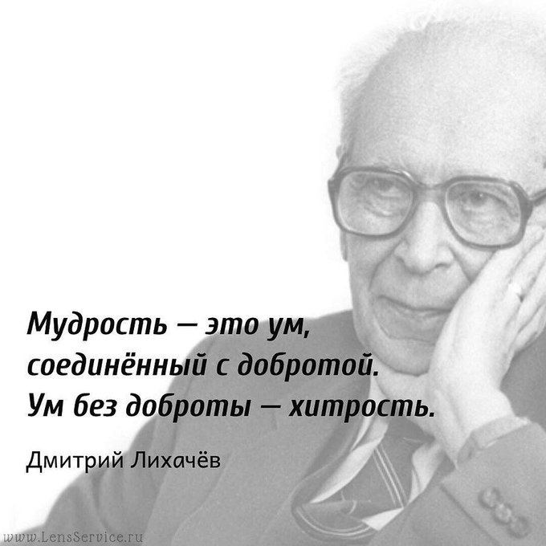
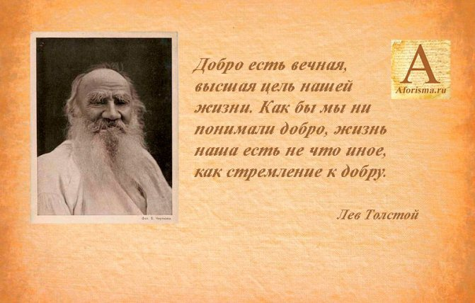
Какое качество важнее для человека — ум или доброта? Можно ли их сравнивать или противопоставлять? Докажите это словами из притчи.
Понравилась ли вам притча? Чем?
Найдите в тексте предложения, сформулированные как пословицы. Запишите эти предложения, подчеркните грамматические основы.
При повторном чтении поделите текст на смысловые группы.

Slide 8
Прочитайте текст.
При чтении поделите предложения на смысловые группы и определите подтему каждой.
Самое большое счастье для отца и матери - твоя честная жизнь, трудолюбие, а в школьные годы - старание в учении.
Дорожи честью семьи. Знай, что твоя семья — это не только отец и мать. Это и вы, дети. Это твоё поведение, твои поступки. Со всеми людьми надо быть правдивым, но для матери и отца малейшая капелька лжи - это большое несчастье.
В. Сухомлинский

Slide 9
Для любознательных
Пословица может обладать буквальным и переносным смыслом (Близок локоть, да не укусишь) или только переносным (Душа ушла в пятки). Они могут быть синонимичными (На безрыбье и рак - рыба. - В поле и жук мясо. - На безлюдье и Фома дворянин). Также пословицы объединяются в смысловые группы (Видна птица по полёту. - Видом орёл, а умом - тетерев. - Не всё то золото, что блестит).

Slide 10
Работа в группах.
Спишите пословицы. Определите их подтему и максимально точно её сформулируйте.
1 группа.
1. Нельзя огонь сжечь, воду утопить, ветер задушить, а правду уничтожить. 2. Засыпь правду золотом, затопчи её в грязь, а она наружу выйдет. 3. Правда и в огне не горит, и в воде не тонет.
2 группа.
1. Говорить правду - крепить дружбу. 2. Не тот друг, кто мёдом мажет, а тот, кто правду в глаза скажет. 3. Лучше горькая правда друга, чем лесть врага. 4. Лжец - всегда неверный друг

Slide 11
3 группа.
1. Кто вчера солгал, тому и завтра не поверят. 2. У лжеца дом сгорел, да никто ему не поверил. 3. Соврёшь - не помрёшь, да вперёд не поверят. 4. Раз солгал, а навек лгуном стал.
Задание для всех.
Прочитайте пословицы ещё раз. В каждой группе пословиц есть одна, с помощью которой можно передать общий смысл всех предложений в группе. Подчеркните её.

Slide 12
Домашнее задание.
Напишите небольшое сочинение на тему «Каким должен быть настоящий друг».
Записывая сочинение, каждую смысловую группу предложений начинайте с красной строки.
По учебнику: Полякова Т.М. П54 Русский язык (2-й год обуч.) для общеобразоват. учебн. заведений с обуч. на укр. яз. : учеб, для 6-го кл. общеобразоват. учебн. заведений / Т.М. Полякова, Е.И. Самонова, А.Н. Приймак. — 2-е изд. — Киев : Генеза, 2017. — 240 с.

